Slide 1



数据结构（C语言版）（第2版）
第4章
串、数组和广义表
李冬梅
Email:lidongmei@bjfu.edu.cn
北京林业大学信息学院

Slide 2
线性结构
第2章 线性表
第3章 栈和队列（操作受限）
第4章 串（内容受限）、数组和广义表
可表示为：（a₁ , a₂ , ……, a_{n}）

Slide 3
补充：C语言中常用的串运算
调用标准库函数 #include<string.h>
串比较，strcmp(char s1,char s2)
串复制，strcpy(char to,char from)
串连接，strcat(char to,char from)
求串长，strlen(char s)
……

Slide 4

目标
target
01
掌握串的存储方法，掌握BF算法和KMP算法。
明确数组和广义表这两种数据结构的特点，掌握数组地址计算方法，掌握几种特殊矩（对称矩阵，对角矩阵，三角矩阵，稀疏矩阵等）压缩存储方法。
掌握广义表的求表头和求表尾基本操作。
OPTION
02
OPTION
03
OPTION

Slide 5
目录导航
Contents
4.1
4.2
4.3
4.4
4.5
4.6
串
案例引入
串的类型定义、存储结构及运算
数组
广义表
案例分析与实现

Slide 6
串的定义
串(String)----零个或多个字符组成的有限序列
串名
串值
n
n=0
串长
空串

Slide 7
串的定义
a=‘BEI’,
b=‘JING’
c=‘BEIJING’
d=‘BEI JING’
子串
主串
字符位置
子串位置
串相等
空格串

Slide 8
目录导航
Contents
4.1
4.2
4.3
4.4
4.5
4.6
串
案例引入
串的类型定义、存储结构及运算
数组
广义表
案例分析与实现

Slide 9
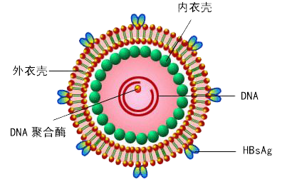

案例引入--病毒感染检测
医学研究者最近发现了某些新病毒，通过对这些病毒的分析，得知它们的DNA序列都是环状的。
而人的DNA序列为链状的，表示为线性的。

Slide 10


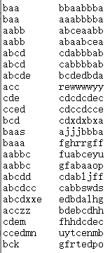


案例引入--病毒感染检测

Slide 11
案例引入--病毒感染检测
研究者将病毒DNA和人的DNA均表示成由字母组成的字符串序列。
检测某种病毒DNA序列是否在人的DNA序列中出现过。
出现过，已感染
未出现，未感染

Slide 12



案例引入--病毒感染检测
b
baa
a
a
感染
bbbbaa
感染
aaabbb
未感染
babbba

Slide 13
案例引入--病毒感染检测
子串：baa
主串1
存在
bbbbaa
存在
主串2
aaabbb
未存在
主串3
babbba

Slide 14
案例引入--模式匹配算法
--检测一个主串中是否存在一个给定的子串（模式）
存在时，返回子串的位置
不存在，返回0

Slide 15



模式匹配算法应用--网络入侵检测

Slide 16
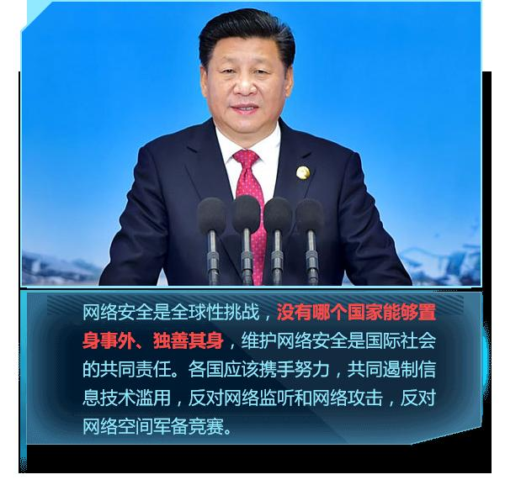

模式匹配算法应用--网络入侵检测

Slide 17

模式匹配算法应用--网络入侵检测
“共建网络安全，共享网络文明“
网络安全人人有责、人人参与
知法守法
树立健康的网络道德观
具有科技报国的社会责任感和爱国主义情操
严谨求实、勇于创新

Slide 18
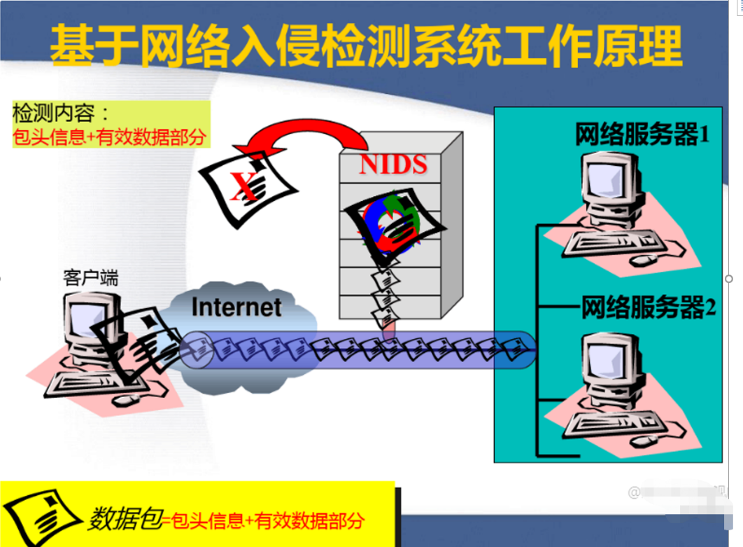
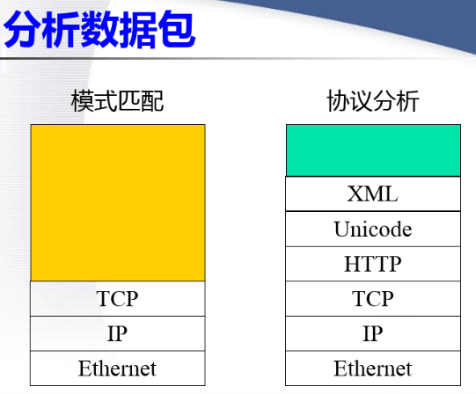
模式匹配算法应用--网络入侵检测

Slide 19
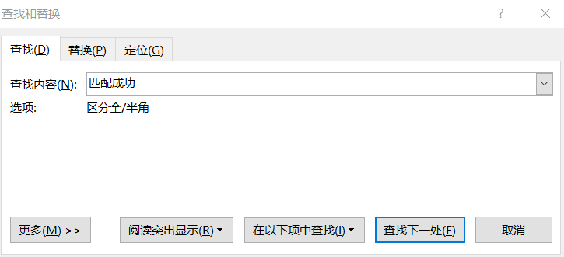
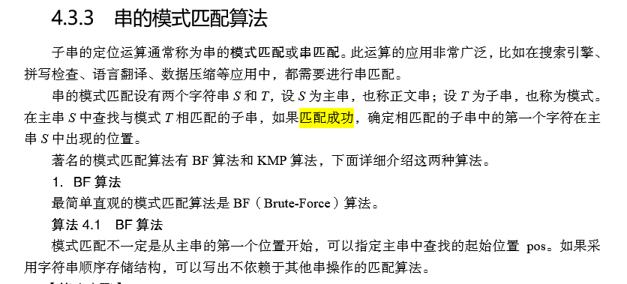
模式匹配算法应用--信息检索

Slide 20
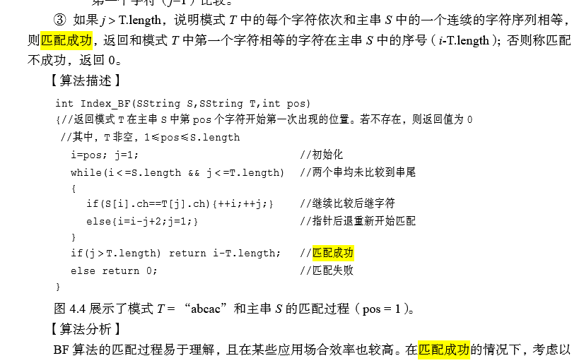
模式匹配算法应用--信息检索

Slide 21
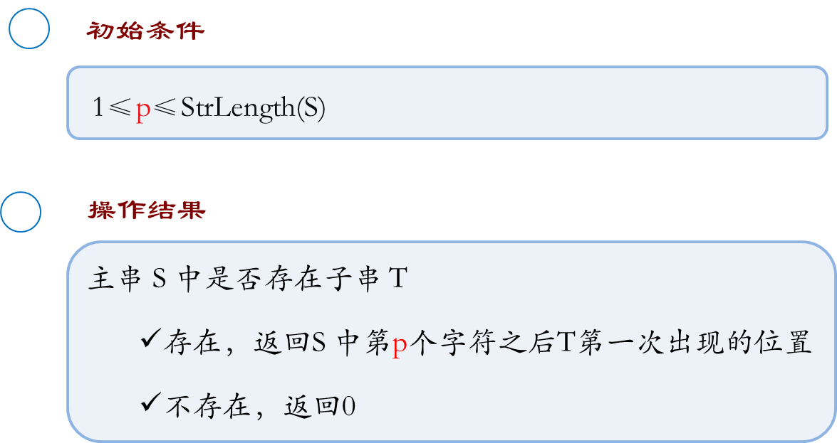
模式匹配算法——Index(S,T,p)

Slide 22
目录导航
Contents
4.1
4.2
4.3
4.4
4.5
4.6
串
案例引入
串的类型定义、存储结构及运算
数组
广义表
案例分析与实现

Slide 23
串的类型定义、存储结构及运算
ADT String {
数据对象:
数据关系:
基本操作:
(1) StrAssign (&T,chars) //串赋值
(2) StrCompare (S,T) //串比较
(3) StrLength (S) //求串长
(4) Concat(&T,S1,S2) //串联

Slide 24
串的类型定义、存储结构及运算
(5) SubString(&Sub,S,pos,len) //求子串
(6) StrCopy(&T,S) //串拷贝
(7) StrEmpty(S) //串判空
(8) ClearString (&S) //清空串
(9) Index(S,T,p) //子串的位置
(11) Replace(&S,T,V) //串替换
(12) StrInsert(&S,pos,T) //子串插入
(12) StrDelete(&S,pos,len) //子串删除
(13) DestroyString(&S) //串销毁
}ADT String

Slide 25
串的存储结构
顺序存储
链式存储

Slide 26
顺序存储表示
typedef struct{
char *ch; //若串非空,则按串长分配存储区,
//否则ch为NULL
int length; //串长度
}HString;

Slide 27
链式存储表示

Slide 28
链式存储表示
#define CHUNKSIZE 80 //可由用户定义的块大小
typedef struct Chunk{
char ch[CHUNKSIZE];
struct Chunk *next;
}Chunk;
typedef struct{
Chunk *head,*tail; //串的头指针和尾指针
int curlen; //串的当前长度
}LString;

Slide 29
链式存储表示
优点：操作方便
缺点：存储密度较低
串值所占的存储位
存储密度
=
实际分配的存储位
可将多个字符存放在一个结点中，以克服其缺点

Slide 30
串的模式匹配算法
A
算法目的：
确定主串中所含子串第一次出现的位置（定位）
算法种类：
B
BF算法（又称古典的、经典的、朴素的、穷举的）
KMP算法（特点：速度快）

Slide 31
模式匹配算法——BF（Brute Force）算法
——穷举、经典、古典算法
i
S : a b a b c a b c a c b a b
T : a b c
j
i 指针回溯
S : a b a b c a b c a c b a b
T : a b c
S : a b a b c a b c a c b a b
T : a b c

Slide 32
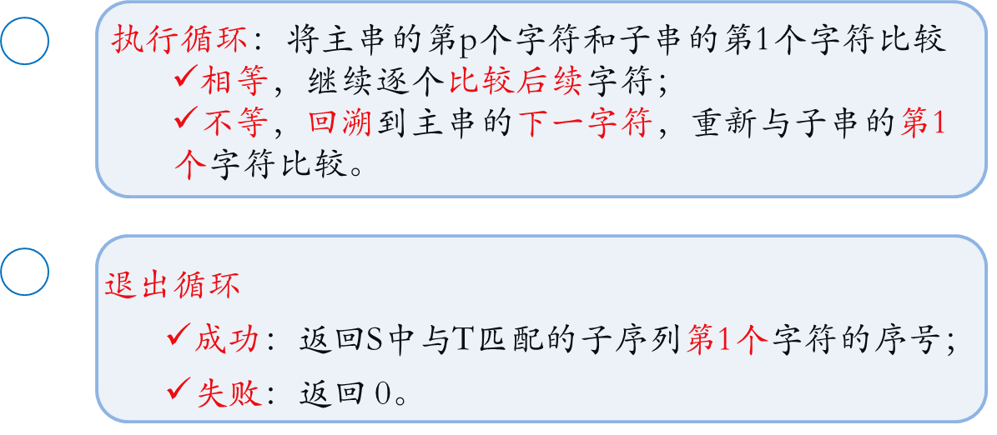
BF算法步骤

Slide 33
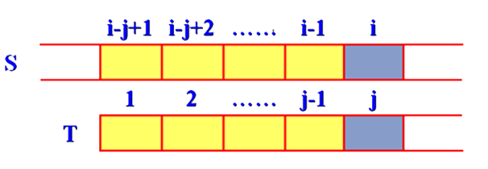
BF算法实现
int Index_BF(SString S,SString T,int p)
i=p; j=1;
while(i＜=S.length && j＜=T.length) ) //两个串均未到达串尾
{ if(S.ch[i]==T.ch[j]){++i;++j;} //相等，继续比较后续字符
else{i= i-j+2; ; j=1;} //不等，指针后退重新开始匹配
}
if(j＞T.length) return i-T.length; //成功
else return 0; //失败
}
i=i-j+2
?

Slide 34
BF算法分析--算法分析
S：aaaaaba
T：
aaaaa
aaaab
aaaba
aaaaaba
aaaaa
主串S长n， 子串T长m
n=7， m=5
aaaaaba
aaaab
可能匹配成功的位置（1 ~ )
aaaaaba
aaaba
n-m+1
?

Slide 35
BF算法分析--最好情况（平均）
S：aaaaaba
T：ba
每趟不成功的匹配都发生在T的第一个字符与S相应字符的比较
第i个位置匹配成功，比较了（i-1+m）次
假定每个位置上匹配成功的概率相等
最好情况下平均时间复杂度O(n+m)
则平均比较次数

Slide 36
BF算法分析--最坏情况（极端）
n=7， m=3
——子串位于主串的末尾
aaaaaab
aab
aaaaaab
aab
最后一个位置匹配成功
比较了 次
(n-m)*m+m=(n-m+1)*m
aaaaaab
aab
？？？
(7−3)*3+3=5*3=15
aaaaaab
aab
第5个位置匹配成功
比较了 次
1 2 3 4 5 6 7
aaaaaab
aab
？？？
(i−1)*m+m=i*m
(5−1)*3+3=5*3=15

Slide 37
BF算法分析--最坏情况
每趟不成功的匹配都发生在T的最后一个字符与S相应字符的比较
第i个位置匹配成功，比较了i*m次
假定每个位置上匹配成功的概率相等
最坏情况下平均时间复杂度O(n*m)
（通常m<<n）
则平均比较次数

Slide 38
案例实现--病毒感染检测
b
baa
a
a
感染
bbbbaa
感染
aaabbb
--BF算法循环m次
如何取得每个长度为m的环状字符串？
未感染
babbba

Slide 39
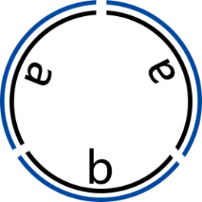
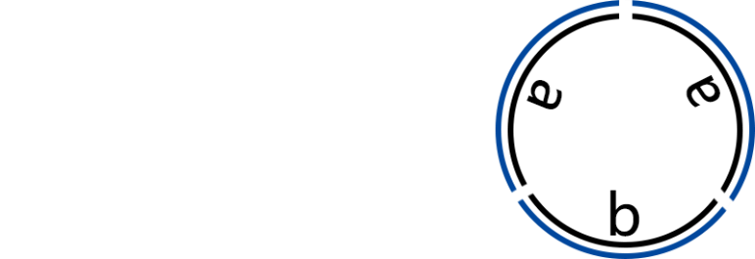
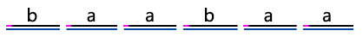
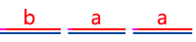
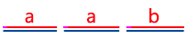
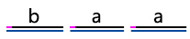
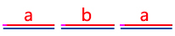
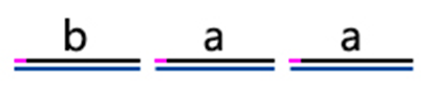
案例实现--病毒感染检测
b
a
a
baa
baa
baa
baa
baa
aab
aba

Slide 40
案例实现--病毒感染检测
依次检测每对病毒DNA和人的DNA是否匹配，循环执行：
分别读取一对病毒DNA序列和人的DNA序列；
设置flag，初始为0，表示未匹配；
病毒DNA长度是m，连续存储两次扩大为2m；
循环m次，重复执行以下操作：
依次取得每个长度为m的病毒DNA环状字符串；
将此字符串作模式串，将人的DNA作主串，调用BF，将结果返回flag；
若flag非0，表示匹配成功。
退出循环时，若flag非0，输出“YES”，否则，输出“NO”。

Slide 41
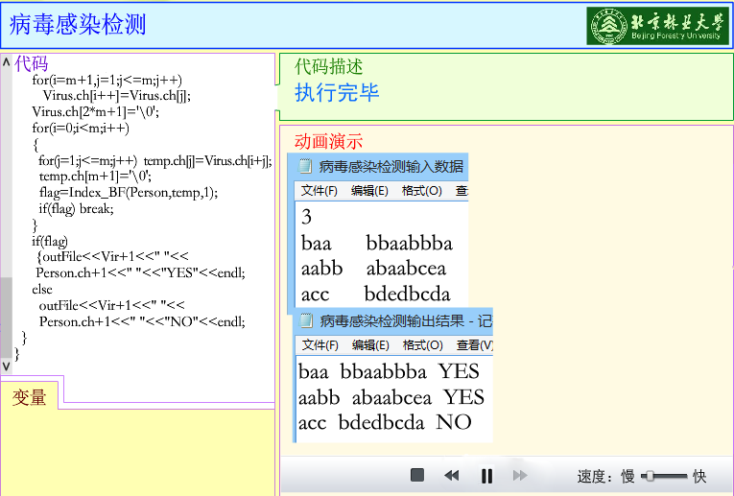
案例实现--病毒感染检测

Slide 42
案例实现--病毒感染检测
任务描述
医学研究者最近发现了某些新病毒，通过对这些病毒的分析，得知它们的DNA序列都是环状的。现在研究者收集了大量的病毒DNA和人的DNA数据，想快速检测出这些人是否感染了相应的病毒。为方便研究，研究者将人的DNA和病毒的DNA均表示成由一些小写字母组成的字符串，然后检测某种病毒的DNA序列是否在患者的DNA序列中出现过，如果出现过，则此人感染了病毒，否则没有感染。注意：人的DNA序列是线性的，而病毒的DNA序列是环状的。
输入
多组数据，每组数据有一行，为序列A和B，A对应病毒的DNA序列，B对应人的DNA序列。A和B都为“0”时输入结束。
输出
对于每组数据输出一行，若患者感染了病毒输出“YES”，否则输出“NO”。

Slide 43

案例实现--网络入侵检测

Slide 44
案例实现--网络入侵检测
任务描述
随着互联网的飞速发展，网络安全问题日益严重。入侵检测技术是一种积极主动防御的安全保障技术，而Snort是其中基于规则匹配的一种入侵检测技术。Snort自1998年被发明以来，历经数年的迭代更新，Snort已成为一个具有多平台(Multi-Platform)、实时(Real-Time)流量分析、网络IP数据包(Pocket)记录等特性的强大的网络入侵检测/防御系统(Network Intrusion Detection/Prevention System)，即NIDS/NIPS。
Snort首先需要使用者根据入侵行为的特征，按照一定的规范将这些特征编写成规则，最后通过检测网络数据与规则数据库中的规则是否匹配来判断入侵与否。在Snort入侵检测系统中，规则的匹配效率是影响Snort检测效率的关键。而规则匹配的核心技术是模式匹配算法。
请实现一个模式匹配算法，用于网络入侵行为的检测。若检在网络日志中检测到任何一条检测规则中的ip地址，则输出“Network intrusion detected.”，反之输出“Nothing detected.”
输入
输入共n + m + 1行，第1行两个整数n, m(n, m ≤ 100) 2 ～ n + 1行每行为一条检测规则。规则的格式为:
protocol:网络协议 ip:ip地址 msg:"附加信息"
n + 2 ～ n + m + 1行共m行，为网络日志内容。
输出
输出一行，若检在网络日志中检测到任何一条检测规则中的ip地址，则输出“Network intrusion detected.”，反之输出“Nothing detected.”。

Slide 45
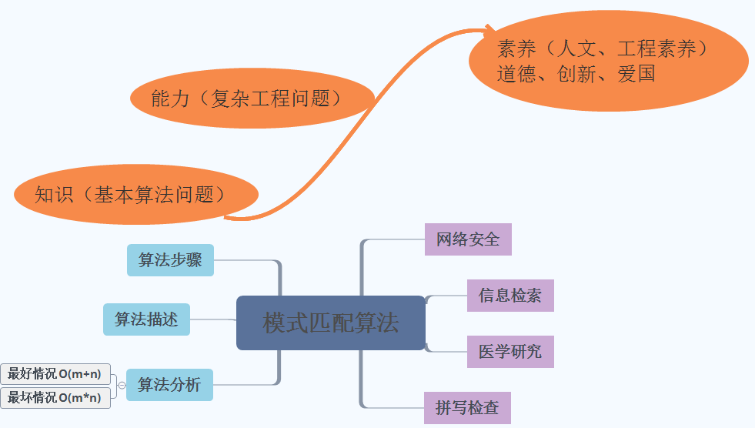
模式匹配算法小结

Slide 46
模式匹配知真酌，入侵检测卫家国
模拟数据无量着，
式子算法何其多。
匹配相合题相似，
配出相同知真灼。
入心付血辅新秀，
侵解内核吾存忧。
检验真知迎风浪，
测病防疫卫家国

Slide 47
BF算法低效
i
S : a b a b c a b c a c b a b
T : a b c
j
i指针回溯
S : a b a b c a b c a c b a b
T : a b c
S : a b a b c a b c a c b a b
T : a b c

Slide 48
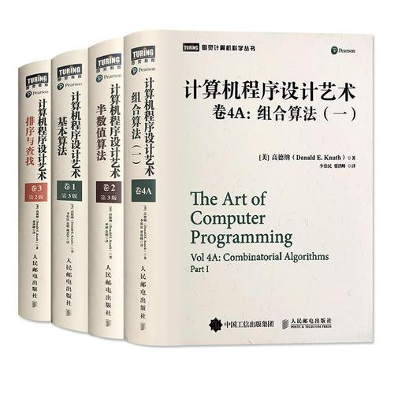
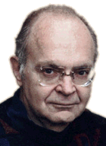
KMP（Knuth Morris Pratt）算法
《计算机程序设计艺术 第1卷 基本算法》
《计算机程序设计艺术 第2卷 半数值算法》
《计算机程序设计艺术 第3卷 排序与查找》
《计算机程序设计艺术 第4卷 组合算法》

Slide 49
KMP算法
BF缺陷：
s的指针 i 回溯，已经被检索过的部分主串被重复检索。
同时，t的指针 j 也会回溯到起始位置。
i
s
b
a
b
c
a
d
c
b
c
t
b
c
d
j

Slide 50
KMP算法设计思想
KMP改进：如何避免指针i回溯。
在BF中，指针 i 回溯的目的？不回溯可能会错过一些匹配。
i
s
b
c
a
a
a
d
c
b
c
t
a
a
d
j

Slide 51
KMP算法设计思想
指针i不动？
子串向右滑动，即找到 j 移动的位置
使得新的指针 j 之前的字符能够自动匹配
i
s
b
c
a
a
a
d
c
b
c
t
a
a
d
j

Slide 52
KMP算法设计思想
j 应该移动到的位置 k 有什么特点？
i
s
a
b
a
b
a
b
c
d
e
t
a
b
a
b
c
j
k

Slide 53
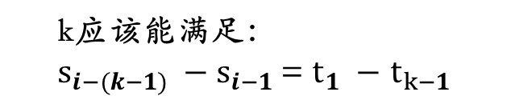
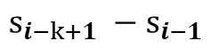
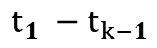
KMP算法设计思想
主串的k-1位后缀与子串的k-1位前缀相同！
而滑动之前已匹配过的字符能告诉我们什么信息呢？
i
s
a
b
a
b
a
b
c
d
e
t
a
b
a
b
c
k
j

Slide 54
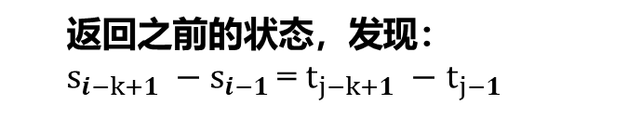
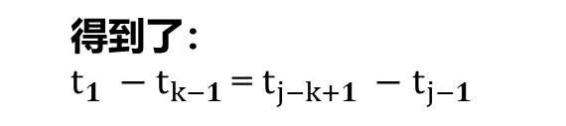
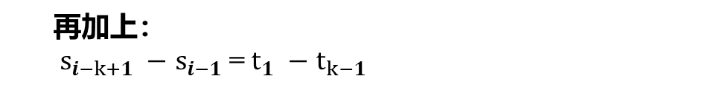
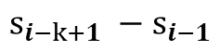
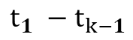
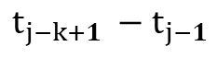
KMP算法设计思想
只需要比较子串的前后缀就可以了，无需主串！
i
s
a
b
a
b
a
b
c
d
e
t
a
b
a
b
c
j

Slide 55
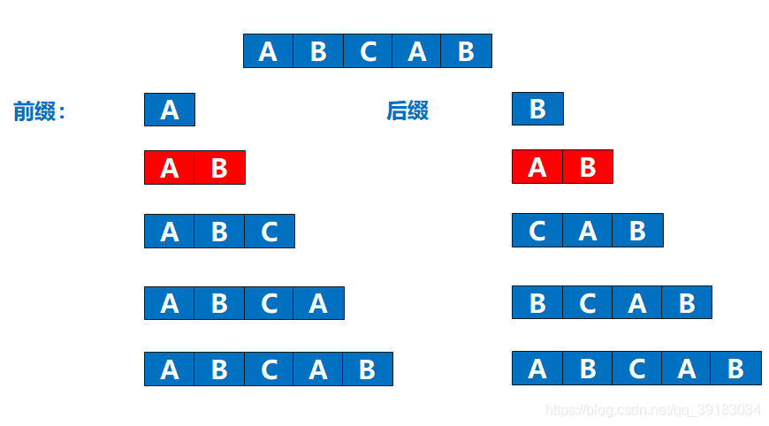
KMP算法设计思想
最长相同前缀和后缀

Slide 56
KMP算法设计思想
int index_KMP(SString S,SString T, int pos)
{ i = pos;
j = 1;
while(i <= S.length && j<= T.length)
{
if(j==0||S.ch[i]==T.ch[j])
++i;
++j;
}
else j = next[j];
}
if(j > T.length) return i-T.length;
else return 0;
}
若s[i]和t[j]相等，则比较s[i+1]和t[j+1]
若s[i]和t[j]不等，则j回退到next[j]所指的位置k，继续比较s[i]和t[k]
当s[i]和t[1]不等，则比较s[i+1]和t[1]所以next[1]=0

Slide 57
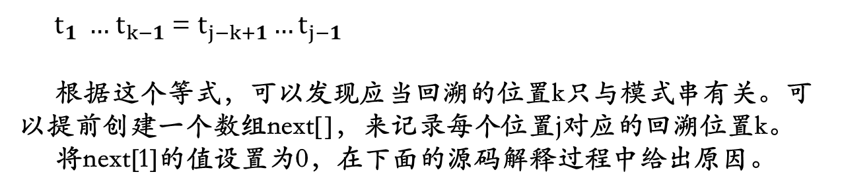
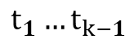
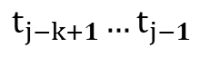
KMP算法设计思想
t
a
b
a
b
c
j

Slide 58
KMP算法设计思想
int index_KMP(SString S,SString T, int pos)
{ i = pos;
j = 1;
while(i <= S.length && j<= T.length)
{
if(j==0||S.ch[i]==T.ch[j])
++i;
++j;
}
else j = next[j];
}
if(j > T.length) return i-T.length;
else return 0;
}
若s[i]和t[j]相等，则比较s[i+1]和t[j+1]
若s[i]和t[j]不等，则j回退到next[j]所指的位置k，继续比较s[i]和t[k]
当s[i]和t[1]不等，则比较s[i+1]和t[1]所以next[1]=0

Slide 59
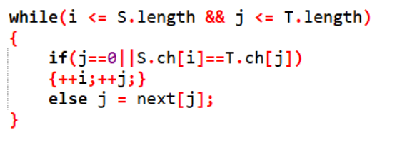
KMP算法设计思想
j | 1 | 2 | 3 | 4 | 5 | 6 | 7 | 8
模式串 | a | b | a | a | b | c | a | c
next[j] | 0 | 1 | 1 | 2 | 2 | 3 | 1 | 2
第一趟：从s[1]和t[1]开始匹配
i=2
此时发生失配
主串
a
c
a
b
a
a
b
a
a
b
c
a
c
a
a
b
模式串
a
b
a
a
b
c
a
c
j=2 ，j=next[2]=1
下一次将会进行s[2]和t[1]的比较

Slide 60
KMP算法设计思想
j | 1 | 2 | 3 | 4 | 5 | 6 | 7 | 8
模式串 | a | b | a | a | b | c | a | c
next[j] | 0 | 1 | 1 | 2 | 2 | 3 | 1 | 2
第二趟：从s[2]和t[1]开始匹配
i=2
此时发生失配
主串：
a
c
a
b
a
a
b
a
a
b
c
a
c
a
a
b
模式串：
a
b
a
a
b
c
a
c
j = 1, j=next[1] = 0
下一步将会进行s[3]和t[1]的比较

Slide 61
KMP算法设计思想
j | 1 | 2 | 3 | 4 | 5 | 6 | 7 | 8
模式串 | a | b | a | a | b | c | a | c
next[j] | 0 | 1 | 1 | 2 | 2 | 3 | 1 | 2
第三趟：从s[3]和t[1]开始匹配
i = 8 发生失配
主串：
a
c
a
b
a
a
b
a
a
b
c
a
c
a
a
b
j=6，j=next[6]=3
下一步将进行s[8]和t[3]的比较
模式串：
a
b
a
a
b
c
a
c

Slide 62
KMP算法设计思想
j | 1 | 2 | 3 | 4 | 5 | 6 | 7 | 8
模式串 | a | b | a | a | b | c | a | c
next[j] | 0 | 1 | 1 | 2 | 2 | 3 | 1 | 2
第四趟：从s[8]和t[3]开始匹配
i = 8
主串：
a
c
a
b
a
a
b
a
a
b
c
a
c
a
a
b
模式串：
a
b
a
a
b
c
a
c
j=9(j>8,匹配成功）

Slide 63
KMP算法设计思想
失配时，i不变，j回退next[j] 重新匹配
当j退到0，i和j需要同时加1（即主串的第i个字符和模式的第1个字符不等时，应从主串的第i+1个字符起重新进行匹配)
① 0，j=1（ s[i]≠t[1] 时，下一步比较t[1]和s[i+1]）
next[j]
②Max{ k|1<k<j且“t[1]……t[k-1]”=“t[j-k+1]……t[j-1]”
③1, k=1（不存在相同的子串，下一步比较t[1]和s[i]）

Slide 64
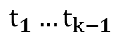
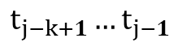
KMP算法设计思想
若 next[j] = k ，模式串起始的k-1个字符与 j 之前的k-1个字符匹配。
next[j] 存储着指针 j 之前的字符信息，而与 j 所指字符无关。
要保证 j 能够回溯，应该让 k<j ，有 j-k+1>1，j 之前这一组字符最多从第二个开始。
k
j
t
a
b
f
e
a
b
c

Slide 65
KMP算法设计思想
j=2 时，需要用到next[2]，意味着模式串已经向右滑动到 j 指向第二个字符，仍然不能与主串中 i所指字符产生匹配。
接下来需要让指针 j 回溯到1，再进行比较。
此时会使用 j = next[j] ，而 next[2] 正是用来存储需要回溯的位置，所以next[2]=1。
i
s
a
a
b
d
c
t
a
b
d
j

Slide 66
KMP算法设计思想
用肉眼求一些 next[ ] 数值
0
1
?
3
1
?
1
?
next
2
?
?
t
a
b
c
a
b
c
f

Slide 67
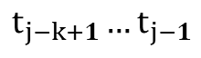
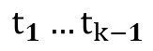
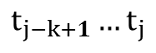
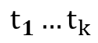
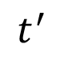
KMP算法设计思想
已知 next[j] = k，求 next[j+1] 的值
当t[j] == t[k]时，next[j+1] = next[j]+1，也就是k+1。只要 j 对应的 k 是最大的，j+1 对应的 k+1 也必然是最大的。
0
1
1
1
2
3
?
next
4
k
j
j+1
t
a
b
c
a
b
c
f
a
b
c
k

Slide 68
KMP算法设计思想
已知 next[j] = k，求 next[j+1] 的值
当t[j] != t[k]时，想要找到 j+1 之前最长的字符匹配，应该让模式串起始部分向右滑动到正确位置，然后对位置 j 的字符进行比较。那么应该滑动到什么位置呢 ？
next
0
1
1
1
2
3
?
k
j
j+1
t
a
b
c
a
b
a
f
a
b
c
k

Slide 69
KMP算法设计思想
如果把这里的整个模式串看做主串，模式串的起始部分看做子串，这正是一个主串与模式串匹配的过程。
寻找子串向右滑动的位置，或者说指针 k 回溯的位置，这正是next[ ]数组的目的。答案显而易见：k = next[k]。
next
0
1
1
1
2
3
?
k
j
j+1
t
a
b
c
a
b
a
f
a
b
c
k

Slide 70
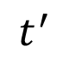
KMP算法设计思想
通过比较发现 t[j] == t[k]，那么 next[j+1] 就同样会等于 k+1，只不过现在的 k 已经是回溯过后的。
0
1
1
1
2
3
?
next
2
k
j
j+1
t
a
b
c
a
b
a
f
a
b
c
k

Slide 71
KMP算法设计思想
如果一次滑动不行，那就继续滑动，继续比较，可能直到滑动到头也没能找到匹配。
next
0
1
1
1
2
3
?
k
j
j+1
t
a
b
c
a
b
d
f
a
b
c
k

Slide 72
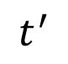
KMP算法设计思想
挨着 j+1 这个位置之前，完全找不到任何能与起始部分匹配的字符。
如果在 j+1 这个位置失配，即使不回溯 i ，也不会出现错过匹配的现象，直接从模式串的第一个位置开始匹配即可。
next[j+1] = 1，此时 k=0，next[j+1] =k+1
0
1
1
1
2
3
?
next
1
k
j
j+1
t
a
b
c
a
b
d
f
a
b
c
k

Slide 73
KMP算法设计思想
因为 next[j]=k 代表了 j 需要回溯的位置，所以 j 一定大于 k 。而在可能会进行的多次 k = next[k] 过程中，假设 next[k] = k1，next[k1] = k2……同理可得 j>k>k1>k2……
只要知道了 j+1 之前的所有位置的 next[ ] 数值，就一定可以求出 next[j+1] 的数值。
0
1
1
1
2
3
?
next
1
k2
k1
k
j
j+1
t
a
b
c
a
b
d
f
a
b
c
k

Slide 74
KMP算法设计思想
求出 next[1]=0，next[2]=1 这两个特殊起始位置的数值。通过循环，可以求出 next[3]、next[4]……最终求出整个 next[ ] 数组。
在这个过程中模式串t，既做了主串又做了模式串，求next[ ]的过程还是一个模式匹配的问题。
void get_next(SString T,int next[])
{
i=1;j=0;
next[1]=0;
while(i<T.length)
{
if(j==0||T.ch[i] ==T.ch[j])
{
++i;
++j;
next[i]=j;
}
else j = next[j];
}
}
//初始化
t[i]=t[j],next[i+1]=j+1;
t[i]≠t[j], j往前滑动到next[j]所指向的位置
重复上述过程直到t[i]=t[j]
若找不到，j最终会滑到0，next[i+1] = 1

Slide 75
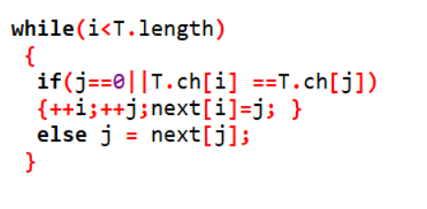
KMP算法设计思想
以abaabc为例跟踪程序运行结果
j=0 —>i=2, j=1, next[2]=1
下一步进行t[2]和t[1]的比较
主串
模式串
a
b
a
a
b
c
a
b
a
a
b
c
t[2]≠t[1], j=next[1]=0 ——> j=1，i =3，next[3]=1;下一次将会进行t[3]和t[1]的比较

Slide 76
KMP算法设计思想
t[3]和t[1]的比较
主串
模式串
a
b
a
a
b
c
a
b
a
a
b
c
t[3]=t[1] ——> i=4,j=2,next[4] = 2;下一步进行t[4]和t[2]的比较
t[4]≠t[2] ——> j=next[2]=1;下一步进行t[4]和t[1]

Slide 77
KMP算法设计思想
t[4]和t[1]的比较
主串
模式串
a
b
a
a
b
c
a
b
a
a
b
c
t[4]=t[1] ——> i=5,j=2,next[5]=2,下一步t[5]和t[2]会进行比较
t[5]=t[2] ——> i=6，j = 3 ,next[6] = 3
i=T.length循环结束

Slide 78
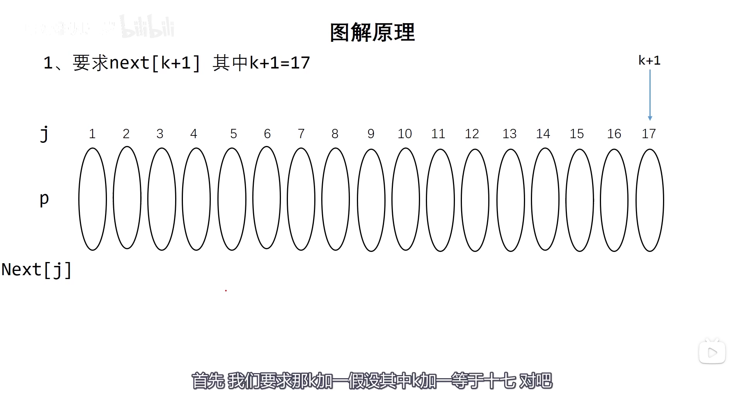
KMP算法设计思想

Slide 79
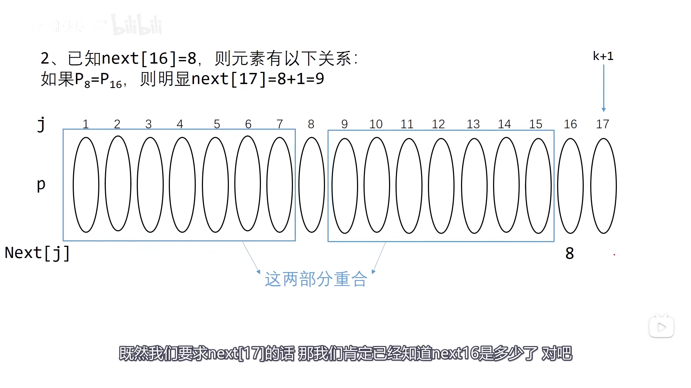
KMP算法设计思想

Slide 80
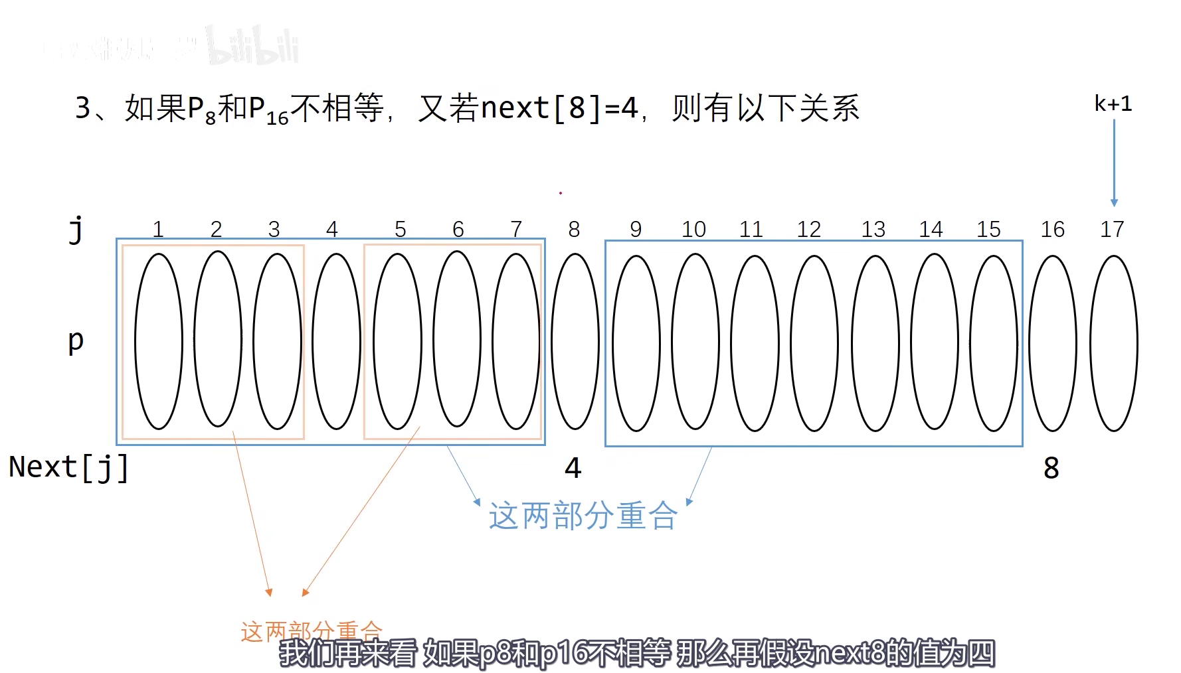
KMP算法设计思想

Slide 81

KMP算法设计思想

Slide 82

KMP算法设计思想

Slide 83

KMP算法设计思想

Slide 84

KMP算法设计思想

Slide 85
KMP算法设计思想
next数组的缺陷
i
s
a
a
a
b
a
a
a
a
b
t
a
a
a
a
b
j
next
0
1
2
3
4

Slide 86
KMP算法设计思想
前面全都是 ‘a’ ，却要一个一个全部和 ‘b’ 比较一次
i
s
a
a
a
b
a
a
a
a
b
t
a
a
a
a
b
j
next
0
1
2
3
4

Slide 87
KMP算法设计思想
为什么会发生这种情况呢
i
s
a
b
c
a
b
x
y
z
t
a
b
c
a
b
c
j
next
0
1
1
1
2
3

Slide 88
KMP算法设计思想
当检测到‘c’和‘x’不同时，j会回溯为next[6]=3。
此时t[j]仍为‘c’。已经得知‘c’!= ‘x’，但仍需要再次判断后，才能让j回溯到正确的位置next[3]=1。
i
s
a
b
c
a
b
x
y
z
t
a
b
c
a
b
c
j
next
0
1
1
1
2
3

Slide 89
KMP算法设计思想
发现 t[6]=t[3] 时，直接使 next[6]=next[3]=1
next[ ] 数组的修正值nextval[ ]：在 j++ 以及 k++ 之后，在向nextval[ ]数组中填入数值时，如果 t[j] == t[k] ，直接使 next[j] = next[k] 即可
t
a
b
c
a
b
c
j
i
nextval
0
1
1
1
1
1

Slide 90
KMP算法设计思想
void get_nextval(SString T,int nextval[])
{
i = 1;
nextval[1] = 0;
j = 0;
while(i<T.length)
{
if(j==0||T.ch[i] == T.ch[j])
{
++i;
++j;
if(T.ch[i] != T.ch[j]) nextval[i]=j;
else nextval[i] == nextval[j];
}
else j = nextval[j];
}
}
void get_next(SString T,int next[])
{
i=1;j=0;
next[1]=0;
while(i<T.length)
{
if(j==0||T.ch[i] ==T.ch[j])
{
++i;
++j;
next[i]=j;
}
else j = next[j];
}
}

Slide 91
KMP算法设计思想
使用 nextval[修正数组实现KMP算法时，不会出多次无用比较的现象。
nextval 数组中nextval[2]不一定等于1，且可能会有多个0出现。
while(i<T.length)
{
if(j==0||T.ch[i] == T.ch[j])
{
++i; ++j;
if(T.ch[i] != T.ch[j]) nextval[i]=j;
else nextval[i] == nextval[j];
}
else j = nextval[j];
}
t
a
a
a
a
b
j
i
nextval
0
0
0
0
4

Slide 92
KMP算法时间复杂度---最好
设主串长度为n，模式串长度为m
求 nextval数组的过程循环了m-1次
与主串的匹配过程也比较了m次
最好时间复杂度为：O(m)
s
a
a
a
a
b
c
d
a
t
a
a
a
a
j
i
nextval
0
0
0
0

Slide 93
KMP算法时间复杂度---最坏
O(m+n)=O( [m,2m]+ [n,2n] )
计算next数组的时间复杂度+遍历比较的复杂度。
1.当前字符匹配时，同时移动 i++，j++
2.当前字符不匹配，且j=0时，只移动 i++，j=0不动
3.当前字符不匹配，且j!=0时，i不变，strM[j]回跳，最多跳j次。但j由前面匹配的情况1确定，而情况1总共不可能出现超过n次，所以总回跳不会超过n次所以最坏情况：
i++次数（情况一+情况二）+ j回跳（情况3）= n + 最坏n = 2n
[m,2m]也可以类似证明
设主串s的长度为n,模式串t长度为m,在KMP算法中求next数组的时间复杂度为O(m),在后面的匹配中因主串s的下标不减即不回溯,比较次数可记为n,所以KMP算法总的时间复杂度为O(n+m)。

Slide 94
KMP算法改进--BM（Boyer Moore）算法
文献1：Boyer R S , Moore S J . A fast string searching algorithm. Communications of the ACM[J].1977, 20(10):762-772.
速度快于KMP 3-4倍，用于文本编辑器的查找功能
文献2：Feng D. An effective pattern matching algorithm for intrusion detection[C]// International Conference on Computer Science & Electronics Engineering. IEEE, 2012.
BM算法的改进

Slide 95
目录导航
Contents
4.1
4.2
4.3
4.4
4.5
4.6
串
案例引入
串的类型定义、存储结构及运算
数组
广义表
案例分析与实现

Slide 96
数组
本节所讨论的数组与高级语言中的数组区别：
高级语言中的数组是顺序结构；
而本章的数组既可以是顺序，也可以是链式结构。

Slide 97
数组的抽象数据类型
ADT Array {
数据对象:
数据关系:

Slide 98
数组的抽象数据类型
基本操作:
(1) InitArray (&A,n,bound1, boundn)
//构造数组A
(2) DestroyArray (&A) // 销毁数组A
(3) Value(A,&e,index1,…,indexn) //取数组元素值
(4) Assign (A,&e,index1,…,indexn) //给数组元素赋值
}ADT Array

Slide 99
一维数组
a, i = 0
LOC(i) =
LOC(i-1)+l = a+i*l, i > 0
0 1 2 3 4 5 6 7 8 9
a
35 27 49 18 60 54 77 83 41 02
l l l l l l l l l l
a+i*l
LOC(i) = LOC(i-1)+l = a+i*l

Slide 100
二维数组

Slide 101
数组的顺序存储
以行序为主序
C, PASCAL

Slide 102
数组的顺序存储
以列序为主序
FORTRAN

Slide 103
二维数组的行序优先表示
a[n][m]
设数组开始存放位置 LOC( 0, 0 ) = a
LOC ( j, k ) = a + j * m + k

Slide 104

三维数组
按页/行/列存放，页优先的顺序存储
①
②
③

Slide 105
三维数组
a[m1][m2] [m3] 各维元素个数为 m₁, m₂, m₃
下标为 i₁, i₂, i₃的数组元素的存储位置：
LOC ( i₁, i₂, i₃ ) = a +
i₁* m₂ * m₃ + i₂* m₃ + i₃
前i₁页总
元素个数
第i₁页的
前i₂行总元素个数
第 i₂ 行前 i₃ 列元素个数

Slide 106
n维数组
各维元素个数为 m₁, m₂, m₃, …, m_{n}
下标为 i₁, i₂, i₃, …, i_{n} 的数组元素的存储位置：

Slide 107
n维数组

Slide 108
练习
设有一个二维数组A[m][n]按行优先顺序存储，假设A[0][0]存放位置在644₍₁₀₎，A[2][2]存放位置在676₍₁₀₎，每个元素占一个空间，问A[3][3]₍₁₀₎存放在什么位置？脚注₍₁₀₎表示用10进制表示。
设数组元素A[i][j]存放在起始地址为Loc ( i, j ) 的存储单元中
∵ Loc ( 2, 2 ) = Loc ( 0, 0 ) + 2 * n + 2 = 644 + 2 * n + 2 = 676.
∴ n = ( 676 - 2 - 644 ) / 2 = 15
∴ Loc ( 3, 3 ) = Loc ( 0, 0 ) + 3 * 15 + 3 = 644 + 45 + 3 = 692.

Slide 109
练习
设有二维数组A[10,20]，其每个元素占两个字节， A[0][0]存储地址为100，若按行优先顺序存储，则元素A[6,6]的存储地址为 ，按列优先顺序存储，元素A[6,6]的存储地址为 。
352
232
(6*20+6)*2+100=352
(6*10+6)*2+100=232

Slide 110
特殊矩阵的压缩存储
1
什么是压缩存储？
若多个数据元素的值都相同，则只分配一个元素值的存储空间，且零元素不占存储空间。
2
什么样的矩阵能够压缩？
一些特殊矩阵，如：对称矩阵，对角矩阵，三角矩阵，稀疏矩阵等。
3
什么叫稀疏矩阵？
矩阵中非零元素的个数较少（一般小于5%）

Slide 111
1.对称矩阵
[特点] 在nn的矩阵a中，满足如下性质：
a_{ij}=a_{ji} (1  i, j  n)
[存储方法] 只存储下(或者上)三角(包括主对角线)的数据元 素。共占用n(n+1)/2个元素空间。
i(i-1)/2+j 当i ≥j
j(j-1)/2+i 当i<j
sa
a₁₁ a₂₁ a₂₂ a₃₁ a_{ij}(a_{ji}) a_{nn}
k 1 2 3 4 n(n+1)/2
a_{ji}
k=
a_{ij}

Slide 112
2. 三角矩阵
[特点] 对角线以下(或者以上)的数据元素(不包括对角线)全部 为常数c。
[存储方法] 重复元素c共享一个元素存储空间，共占用 n(n+1)/2+1个元素空间: sa[1.. n(n+1)/2+1]
上三角矩阵 下三角矩阵
(i-1)(2n-i+2)/2+j-i+1 i ≤j i(i-1)/2+j i ≥ j
n(n+1)/2+1 i>j n(n+1)/2+1 i<j
C
C
上三角矩阵
下三角矩阵
k=
k=

Slide 113
3. 对角矩阵（带状矩阵）
[特点] 在nn的方阵中，非零元素集中在主对角线及其两侧 共L(奇数)条对角线的带状区域内 — L对角矩阵。
[存储方法]
以对角线的顺序存储
8 2 3 0 0 0
4 2 0 3 0 0
5 7 7 6 8 0
0 9 6 9 1 5
0 0 6 1 4 2
0 0 0 2 8 3
1 2 3 4 5 6
-2
-1
0
1
2
3 3 8 5
2 0 6 1 2
8 2 7 9 4 3
4 7 6 1 8
5 9 6 2
i1=i-j
j1=j
|i-j|(L-1)/2
sa
s[-2..2; 1..6]
k 1 n*L
五对角矩阵
k=(i1+2)*n+j1=(i-j+2)*n+j
|i-j|(L-1)/2

Slide 114
3. 对角矩阵（带状矩阵）
只存储带状区内的元素
除首行和末行，按每行 L个元素，共(n-2)L+(L+1)个元素。sa[1..(n-1)L+1]
k=(i-1)L+1+(j-i) |i-j|(L-1)/2
8 2 3 0 0 0
4 2 0 3 0 0
5 7 7 6 8 0
0 9 6 9 1 5
0 0 6 1 4 2
0 0 0 2 8 3
sa
8 2 3 4 2 0 3 5 7
k 1 2 3 4 5 6 7 8 9 10
7 6 8 9 6 9 1 5 6 1
11 12 13 14 15 16 17 18 19 20
4 2 2 8 3
21 22 23 24 25 26

Slide 115
稀疏矩阵
[特点] 大多数元素为零。
[常用存储方法] 只记录每一非零元素(i,j,a_{ij} )
节省空间，但丧失随机存取功能
顺序存储：三元组表
链式存储：十字(正交)链表
15 0 0 22 0 -15
0 11 3 0 0 0
0 0 0 -6 0 0
0 0 0 0 0 0
91 0 0 0 0 0
0 0 28 0 0 0
6 × 6

Slide 116
目录导航
Contents
4.1
4.2
4.3
4.4
4.5
4.6
串
案例引入
串的类型定义、存储结构及运算
数组
广义表
案例分析与实现

Slide 117
广义表
广义表（列表）： n (≥ 0 )个表元素组成的有限序列，
记作LS = (a₀, a₁, a₂, …, a_{n-1})
LS是表名，a_{i}是表元素，它可以是表 (称为子表)，可以是数据元素(称为原子)。 n为表的长度。n = 0 的广义表为空表。

Slide 118
广义表与线性表的区别？
线性表的成分都是结构上不可分的单元素
广义表的成分可是单元素，也可是有结构的表
线性表是一种特殊的广义表
广义表不一定是线性表，也不一定是线性结构

Slide 119
广义表的基本运算
求表头GetHead(L)
求表尾GetTail(L)
01
04
非空广义表的第一个元素，可以是一个单元素，也可以是一个子表
非空广义表除去表头元素以外其它元素所构成的表。表尾一定是一个表

Slide 120
练习
A=( )
GetHead和GetTail均无定义
A=(a,b)
GetHead(A)=a GetTail(A)=(b)
A=(a)
GetHead(A)=a GetTail(A)=( )
A=((a))
GetHead(A)=(a) GetTail(A)=( )
A=(a,b,(c,d),(e,(f,g)))
GetHead(GetTail(GetHead(GetTail(GetTail(A)))))
d

Slide 121
广义表的特点
有次序性
有长度
有深度
可递归
可共享
一个直接前驱和一个直接后继
＝表中元素个数
＝表中括号的重数
自己可以作为自己的子表
可以为其他广义表所共享

Slide 122
练习：求下列广义表的长度
1）A =( )
2）B = ( e )
3）C =( a ,( b , c , d ) )
4）D=( A , B ,C )
5）E=(a, E)
n=0，因为A是空表
n=1，表中元素e是原子
n=2，a 为原子，(b,c,d)为子表
n=3，3个元素都是子表
n=2，a 为原子，E为子表
E=(a,E)=(a,(a,E))= (a,(a,(a,…….)))，E为递归表
D=(A,B,C)=(( ),(e),(a,(b,c,d)))，共享表

Slide 123
目录导航
Contents
4.1
4.2
4.3
4.4
4.5
4.6
串
案例引入
串的类型定义、存储结构及运算
数组
广义表
案例分析与实现

Slide 124
案例实现--病毒感染检测
任务描述
医学研究者最近发现了某些新病毒，通过对这些病毒的分析，得知它们的DNA序列都是环状的。现在研究者收集了大量的病毒DNA和人的DNA数据，想快速检测出这些人是否感染了相应的病毒。为方便研究，研究者将人的DNA和病毒的DNA均表示成由一些小写字母组成的字符串，然后检测某种病毒的DNA序列是否在患者的DNA序列中出现过，如果出现过，则此人感染了病毒，否则没有感染。注意：人的DNA序列是线性的，而病毒的DNA序列是环状的。
输入
多组数据，每组数据有一行，为序列A和B，A对应病毒的DNA序列，B对应人的DNA序列。A和B都为“0”时输入结束。
输出
对于每组数据输出一行，若患者感染了病毒输出“YES”，否则输出“NO”。

Slide 125
案例实现--网络入侵检测

Slide 126
案例实现--网络入侵检测
任务描述
随着互联网的飞速发展，网络安全问题日益严重。入侵检测技术是一种积极主动防御的安全保障技术，而Snort是其中基于规则匹配的一种入侵检测技术。Snort自1998年被发明以来，历经数年的迭代更新，Snort已成为一个具有多平台(Multi-Platform)、实时(Real-Time)流量分析、网络IP数据包(Pocket)记录等特性的强大的网络入侵检测/防御系统(Network Intrusion Detection/Prevention System)，即NIDS/NIPS。
Snort首先需要使用者根据入侵行为的特征，按照一定的规范将这些特征编写成规则，最后通过检测网络数据与规则数据库中的规则是否匹配来判断入侵与否。在Snort入侵检测系统中，规则的匹配效率是影响Snort检测效率的关键。而规则匹配的核心技术是模式匹配算法。
请实现一个模式匹配算法，用于网络入侵行为的检测。若检在网络日志中检测到任何一条检测规则中的ip地址，则输出“Network intrusion detected.”，反之输出“Nothing detected.”
输入
输入共n + m + 1行，第1行两个整数n, m(n, m ≤ 100) 2 ～ n + 1行每行为一条检测规则。规则的格式为:
protocol:网络协议 ip:ip地址 msg:"附加信息"
n + 2 ～ n + m + 1行共m行，为网络日志内容。
输出
输出一行，若检在网络日志中检测到任何一条检测规则中的ip地址，则输出“Network intrusion detected.”，反之输出“Nothing detected.”。

Slide 127
模式匹配算法小结

Slide 128
小结
串是内容受限的线性表，它限定了表中的元素为字符。掌握模式匹配算法，包括BF和KMP算法的算法实现和时间复杂度。掌握KMP算法中next数组和nextval数组的计算方法。
多维数组可以看成线性表的推广，数组一般采用顺序存储结构，存储多维数组时，应先将其确定转换为一维结构，有按“行”转换和按“列”转换两种，掌握两种不同转换方法数组地址的计算方法（通常考查二维数组）。
对称矩阵、三角矩阵和对角矩阵在压缩存储时的地址计算方法。
广义表是线性表的推广形式，线性表可以看成广义表的特例。掌握广义表的相关计算，取表头和取表尾、求长度和深度。
01
OPTION
02
OPTION
03
OPTION
04
OPTION

Slide 129

互助互利 共同进步
数据结构（C语言版）（第2版）

